Slide 2
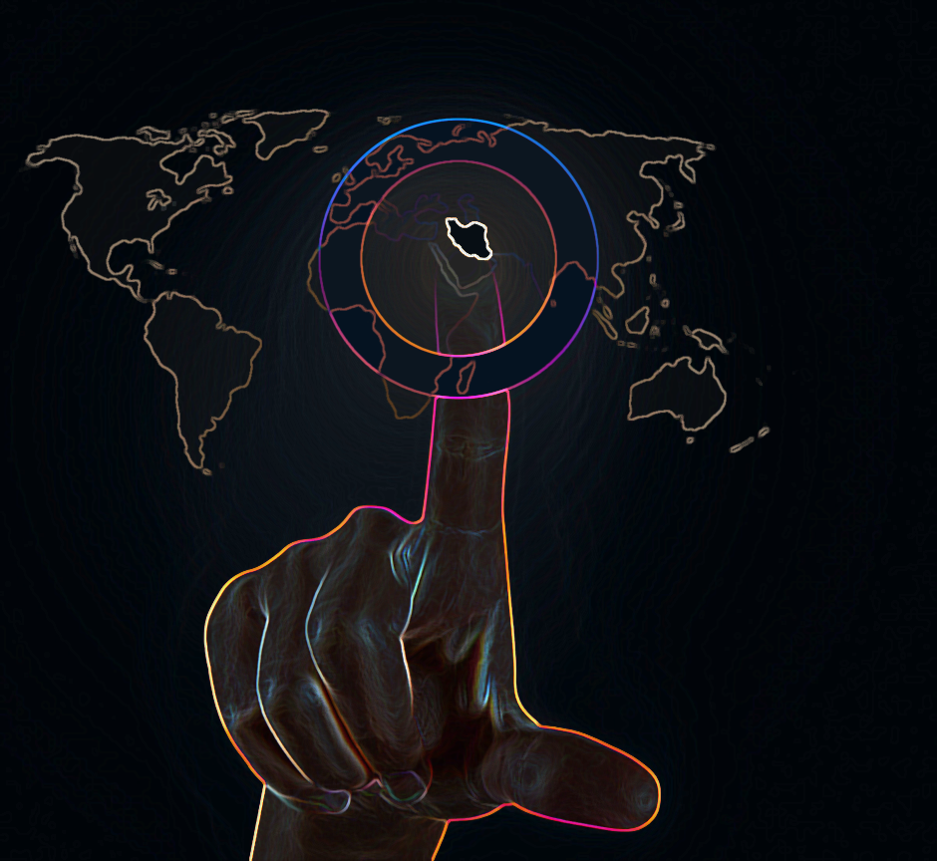
برنامه کشوری پیشگیری و کنترل دیابت

Slide 3
دیابت در جهان

Slide 4
وضعیت دیابت در جهان
بیش از 537 میلیون از افراد 79-20 سال در جهان مبتلا به دیابت هستند. پیش بینی می شود تا سال 2030 تعداد این بیماران به 643 میلیون نفر برسد.
تعداد مبتلایان به دیابت نوع 1 و نوع 2 در همه کشورهای جهان در حال افرایش است و بیش از 75% بیماران در کشورهای با در آمد کم و متوسط زندگی می کنند.
بیش از 1.2 میلیون کودک و نوجوان مبتلا به دیابت نوع یک هستند. در هر 5 ثانیه 1 نفر به علت دیابت یا عوارض ناشی از آن جان خود را از دست می دهد. تعداد مرگ و میر به علت دیابت و عوارض ناشی از آن در سال 2021 در حدود 6.7 میلیون نفر بوده است.

Slide 5
یک نفر از هر 10 فرد بزرگسال در دنیا مبتلا به دیابت هستند
نیمی از مبتلایان به دیابت از بیماری خود اطلاع ندارند

Slide 6
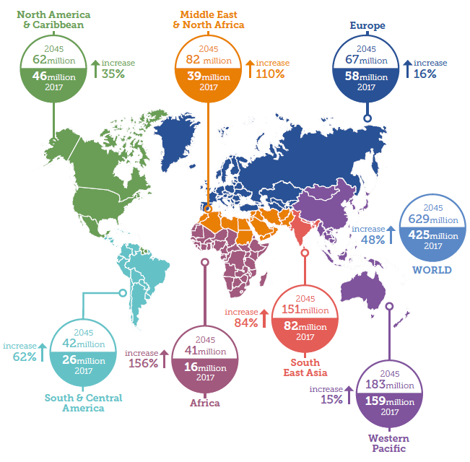
Diabetes: A global emergency
Number of people with diabetes worldwide and per region in 2017 and 2045 (20-79 years)

Slide 7
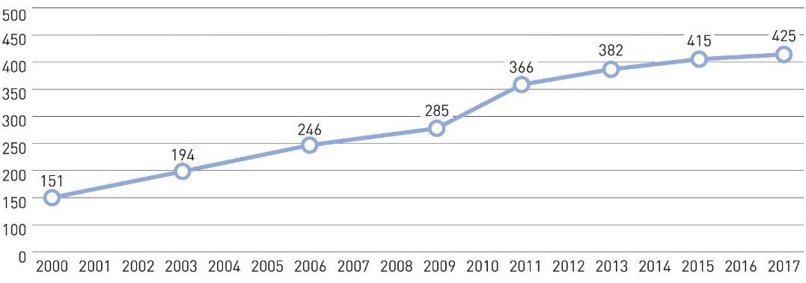
Diabetes around the world
Total number of adults with diabetes (20-79 years)

Slide 8
دیابت در ایران

Slide 9
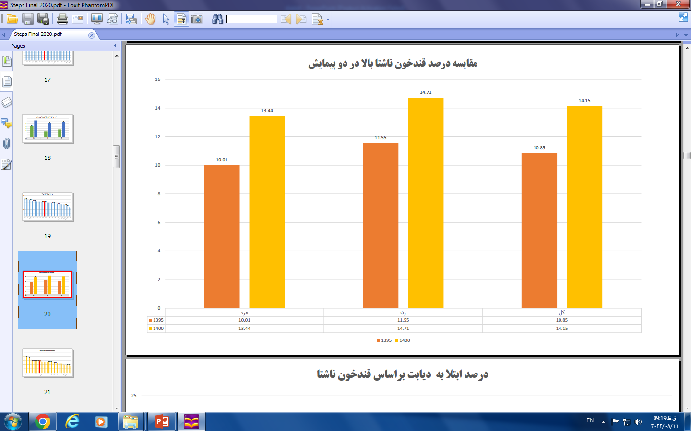
در کشور ما حداقل 14.15 درصد جمعیت بالای 25 سال از بیماری دیابت رنج می برند که تعدادشان بیش از 7.5 میلیون نفر برآورد می شود.

Slide 10
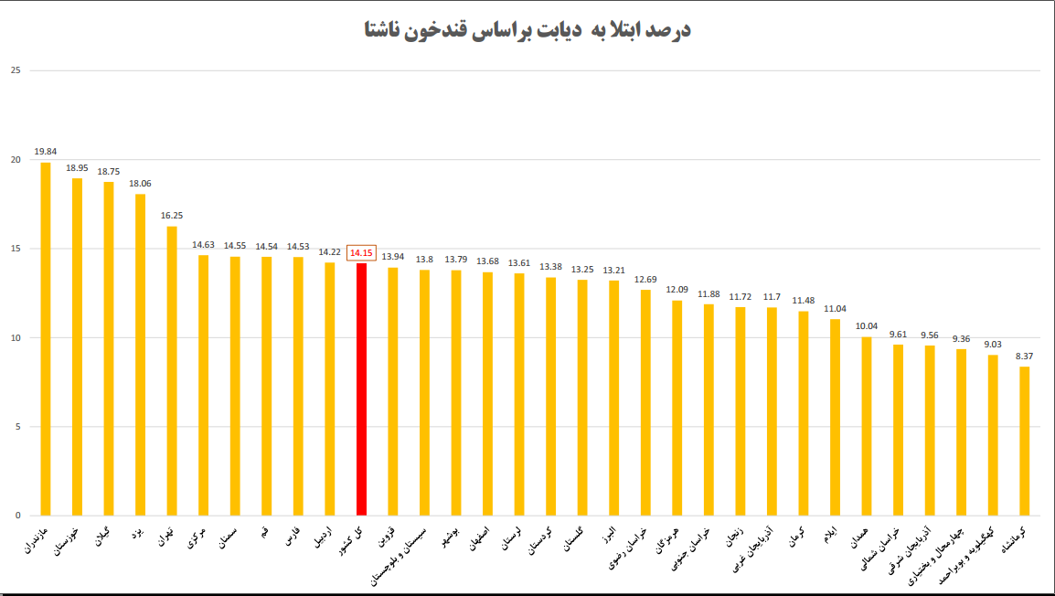

Slide 11
مجموعه مداخلات اساسی بیماریهای غیرواگیر در نظام مراقبتهای بهداشتی اولیه ایران"ایراپن"

Slide 12
اجزاء ایراپن
ارزیابی خطر 10 ساله ابتلا به سکته قلبی و مغزی با استفاده از چارت خطر سنجی
اندازه گیری قند خون و کلسترول خون با استفاده از دستگاههای پرتابل
اندازه گیری ابعاد آنترپومتریک
نمونه گیری با ابزار سیتو براشینگ و پاپ اسمیر
تشخیص آسم با استفاده از پیک فلومتر
استفاده از کارت سلامتی
تشخیص زودهنگام سرطانهای اولویت دار بر اساس پروتکل
مراقبت برای درمانهای اساسی
اقدامات پیشگیرانه و کنترلی عوامل خطر دخانیات،کم تحرکی، تغذیه نامناسب و مصرف الکل

Slide 13
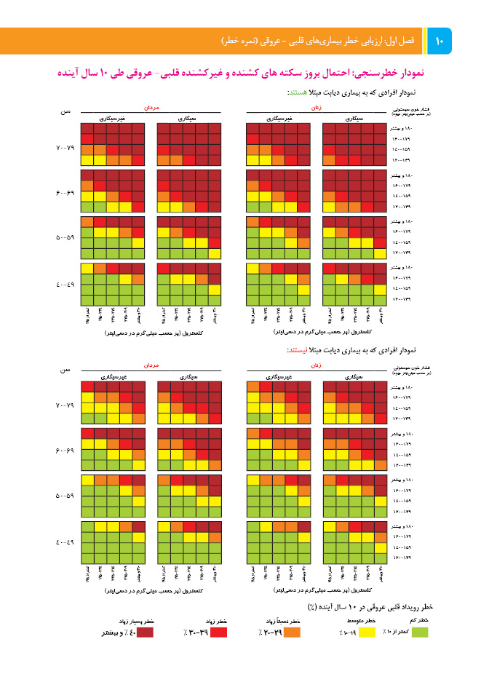

Slide 14
جمعیت هدف
جمعیت هدف کلیه افراد بالای 30 سال با حداقل یک عامل خطر
عوامل خطر:
ابتلا به دیابت یا فشارخون بالا
سابقه خانوادگی بیماری های دیابت و نارسائی کلیه در بستگان درجه یک
سابقه خانوادگی بیماری زودرس قلبی عروقی در بستگان درجه یک
استعمال دخانیات
دور شکم مساوی 90 سانتیمتر یا بیشتر
سن 40 سال و بالاتر

Slide 15
میزان خطر
خطر کمتر از 10 % سبز
خطر 10 تا کمتر از 20% زرد
خطر 20 تا کمتر از 30% نارنجی
خطر 30 % و بالاتر قرمز

Slide 16
اقدامات لازم در هر گروه
به کلیه افرادی که خطرسنجی شده اند، فارغ از میزان خطر، پروتکل آموزشی (شماره 2) آموزش داده می شود.
- در افراد با خطر کمتر از 10 درصد: توصیه به مراجعه و ارزیابی مجدد یک سال بعد
- در افرادی با خطر بین 10 تا کمتر از 20 درصد:ارزیابی خطر: هر نه ماه ارزیابی خطر.
- افراد با خطر بین 20 تا كمتر از 30 درصد:
ارجاع غیر فوری به پزشک
ارزیابی خطر هر شش ماه
پیگیری اجرای دستورات پزشک
- افراد با خطر 30 درصد یا بیشتر:
ارجاع غير فوري به پزشک
خطرسنجی هر سه ماه
در صورت عدم کاهش میزان خطر با اقدامات فوق و پیگیری دستورات پزشک پس از 6 ماه : ارجاع به پزشک سطح 2
مبتلایان به بیماریهای دیابت، فشارخون بالا و دیس لیپیدمی مطابق دستورالعمل برنامه های کشوری در زمان مقرر به پزشک ارجاع میشوند.

Slide 17
سووالات
1-تعداد مبتلایان کودک و نوجوان مبتلا به دیابت نوع یک در جهان چه تعداد است؟
-1200.000 نفر - 200.000 نفر - 500.000 نفر - 1500.000 نفر
2- نسبت دیابت در افراد بزرگسال جهان چه میزان است؟
-یک به 10 -1 به 15 - یک به 5 - یک به 20
3- شیوع دیابت در ایران مطابق با آخرین مطالعات چقدر است؟
- 9% - 10.3% -14.1% -16%
4- جمعیت هدف در برنامه خطر سنجی چقدر است؟
- افراد بالای 30 سال - افراد بالای 25 سال - افراد بالای 18 سال - افراد بالای 40 سال
5- افراد بر اساس برنامه خطر سنجی و میزان خطر به چند گروه تقسیم می شوند؟
- 4 گروه - 5 گروه -2 گروه -7 گروه

Slide 18
با سپاس از توجه شما

